Slide 1


Pronoms relatifs
simples 2
Exemple:
Voici le livre dont j’ai besoin.

Slide 2
Pronoms relatifs
simples
Ils relient deux phrases et évitent la répétition d'un mot:
J'attends un email; mon frère doit m'envoyer cet email.
=
J'attends un email que mon frère doit m'envoyer.

Slide 3
Pour chaque phrase mettez le pronom relatif qui convient:
qui; que; où;
quoi; dont;
ce qui; ce que;
ce dont

Slide 4

Pour chaque phrase mettez le pronom relatif qui convient:
qui; que; où; quoi; dont; ce qui; ce que; ce dont
________ elle adore, c’est
acheter des vieilles choses.
Ce qu’

Slide 5

Pour chaque phrase mettez le pronom relatif qui convient:
qui; que; où; quoi; dont; ce qui; ce que; ce dont
J’adore le photographe ______
a pris cette photo.
qui

Slide 6
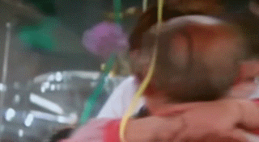
Pour chaque phrase mettez le pronom relatif qui convient:
qui; que; où; quoi; dont; ce qui; ce que; ce dont
Le film parle de ________?
quoi

Slide 7
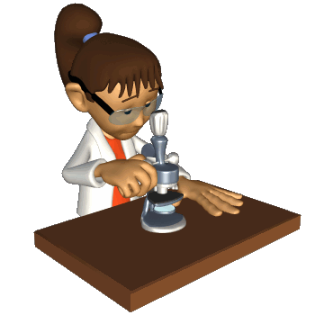
Pour chaque phrase mettez le pronom relatif qui convient:
qui; que; où; quoi; dont; ce qui; ce que; ce dont
Ce qui
_________ l’intéresse, c’est la science.

Slide 8

Pour chaque phrase mettez le pronom relatif qui convient:
qui; que; où; quoi; dont; ce qui; ce que; ce dont
Ce dont
___________ il a envie, c’est
d’une bonne tasse de thé.

Slide 9

Pour chaque phrase mettez le pronom relatif qui convient:
qui; que; où; quoi; dont; ce qui; ce que; ce dont
L’article ______ elle écrit
sera publié en mai.
qu’

Slide 10

Pour chaque phrase mettez le pronom relatif qui convient:
qui; que; où; quoi; dont; ce qui; ce que; ce dont
Montrez-moi le livre
________ tu te sers.
dont

Slide 11

Pour chaque phrase mettez le pronom relatif qui convient:
qui; que; où; quoi; dont; ce qui; ce que; ce dont
C’est moi ________ lui ai
vendu la voiture.
qui

Slide 12
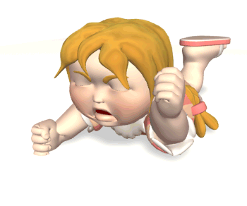
Pour chaque phrase mettez le pronom relatif qui convient:
qui; que; où; quoi; dont; ce qui; ce que; ce dont
L’instant _____ sa mère est partie,
le bébé a commencé à pleurer.
où

Slide 13

Pour chaque phrase mettez le pronom relatif qui convient:
qui; que; où; quoi; dont; ce qui; ce que; ce dont
La pièce _______ il a écrite
n’a jamais été jouée.
qu’

Slide 14
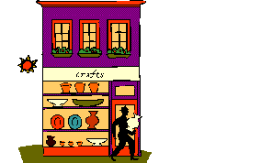
Pour chaque phrase mettez le pronom relatif qui convient:
qui; que; où; quoi; dont; ce qui; ce que; ce dont
Où se trouve le magasin
________ tu m’as parlé.
dont

Slide 15
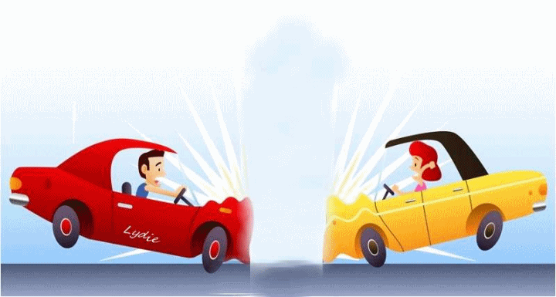
Pour chaque phrase mettez le pronom relatif qui convient:
qui; que; où; quoi; dont; ce qui; ce que; ce dont
C’est vous ______ êtes responsable.
qui

Slide 16

Pour chaque phrase mettez le pronom relatif qui convient:
qui; que; où; quoi; dont; ce qui; ce que; ce dont
_________ il parle, c'est intéressant.
Ce dont

Slide 17
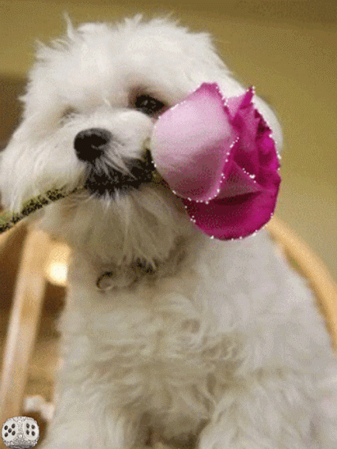
Pour chaque phrase mettez le pronom relatif qui convient:
qui; que; où; quoi; dont; ce qui; ce que; ce dont
que
Montrez-moi la photo _______
vous avez prise.

Slide 18
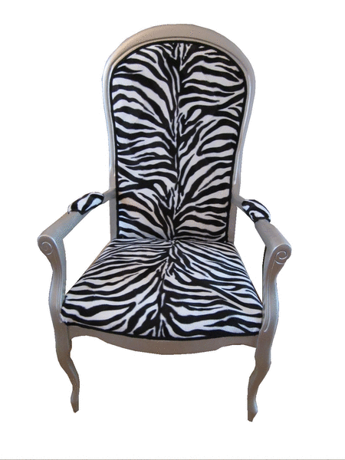
Pour chaque phrase mettez le pronom relatif qui convient:
qui; que; où; quoi; dont; ce qui; ce que; ce dont
qui
C’est vous ______ avez restauré
cette chaise?

Slide 19
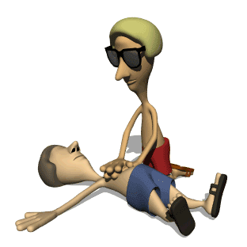
Pour chaque phrase mettez le pronom relatif qui convient:
qui; que; où; quoi; dont; ce qui; ce que; ce dont
Ce que
_________ vous faites c’est bien.

Slide 20
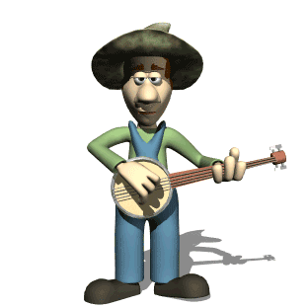
Pour chaque phrase mettez le pronom relatif qui convient:
qui; que; où; quoi; dont; ce qui; ce que; ce dont
qui
Je ne sais pas _______ il est.

Slide 21
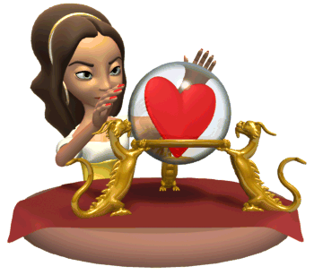
Pour chaque phrase mettez le pronom relatif qui convient:
qui; que; où; quoi; dont; ce qui; ce que; ce dont
quoi
Tu me parle de ________ ?

Slide 22
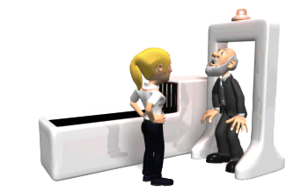
Pour chaque phrase mettez le pronom relatif qui convient:
qui; que; où; quoi; dont; ce qui; ce que; ce dont
ce que
Sais-tu _________ Paul a fait?

Slide 23
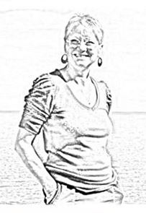
http://efl-fle-chezvous.monsite-orange.fr/
Janet Mournard

